Slide 1
Alüvyal Jeomorfolojiye giriş: alüvyal ortamlar
1. hafta

Slide 2
Alüvyal ortamlar akarsu süreçleriyle işlenmiş ve bir sahada biriktirilmiş olan sedimanların bulunduğu ortamları kapsar. Bu ortamlar şöyle sıralanabilir:
-Akarsu yatakları
-yatak tabanı şekilleri
-Bar depoları

Slide 3
-Taşkınovaları
Krevas yelpazesi
Kopmuş Menderes depoları
Ard bataklıklar
Leveler
Taşkın katmanları
Delta ortamları
Alüvyal yelpazeler

Slide 4
Bunların her biri farklı fasiyesleri yansıtır.
Fasiyes: bir kayacı baska bir kayaçtan ayıran özelliklere verilen addır. Bu özellikler içerik (kompozisyon), tane boyu, doku (texture), içerdiği sedimanter yapılar, fosil içeriği ve rengidir. Litofasiyes kavramı kayacın sedimanter özelliklerini, biyofasiyes ise paleontolojik özelliklerini kapsar. Fasiyesler, yapılan çalışmanın detayına bağlı olarak alt fasiyes gruplarına ve mikroskobik çalışmalarda ise mikrofasiyeslere ayrılabilirler. Fasiyesler 1) sedimanın kendisine (örnek: Çapraz tabakalı kumtaşı fasiyesi), 2) çökelme sürecine (örnek: yatak fasiyesleri), ve 3) çökelme ortamına (örnek: gel-git düzlüğü fasyesleri) bağlı olarak adlandırılırlar.
http://users.metu.edu.tr/kaymakci/turkish/sedimentoloji_dersnotlari.pdf

Slide 5
Menderes Nehri taşkınovası

Slide 6
Kızılırmak nehri bar depoları

Slide 7
Ölüm vadisi alüvyal yelpazeler, bahadalar

Slide 8
Yatak ve taşkınovası deposu

Slide 9
Yatak deposu

Slide 10
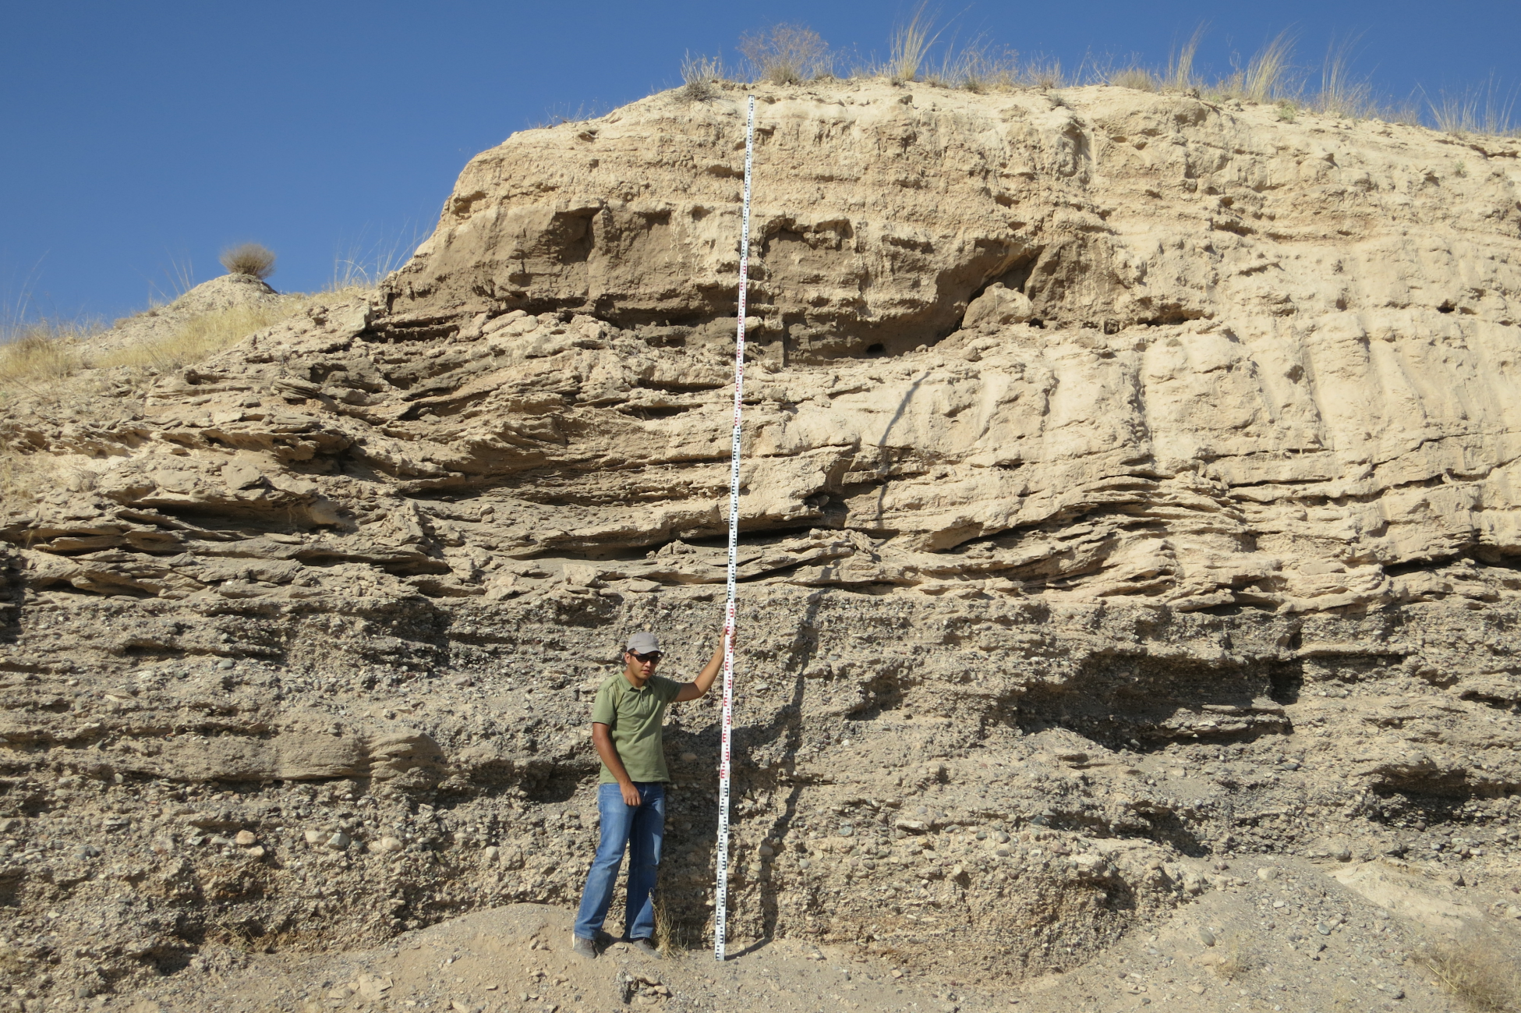
Taşkınovası ve yatak fasiyesi
T7 (+72-92 m)

